Slide 1
La théorie atomique et les liaisons
PowerPoint 4.1a

Slide 2
Est-ce que vous vous rappelez de la 9e année?
proton
un changement physique
masse atomique
un changement chimique
composé ionique
schéma de Bohr
neutron
composé covalent
ion
électrons de valence
noyau
électron
le numéro atomique

Slide 3
La théorie cinétique moléculaire et la théorie atomique
Théorie cinétique moléculaire
Toute la matière est faite de très petites particules.
Il existe des espaces vides entre les particules.
Les particules sont en mouvement constant et les particules entrent en collision les unes avec les autres ainsi qu’avec les parois du contenant.
L’énergie fait bouger les particules, plus il y a d’énergie, dans les particules, plus vites elles se déplacent et plus elles s’éloignent les unes des autres.
Les atomes et les composés.
O
H
H
Théorie
atomique

Slide 4
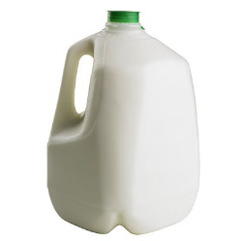

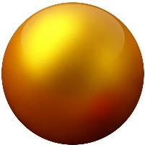

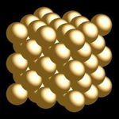
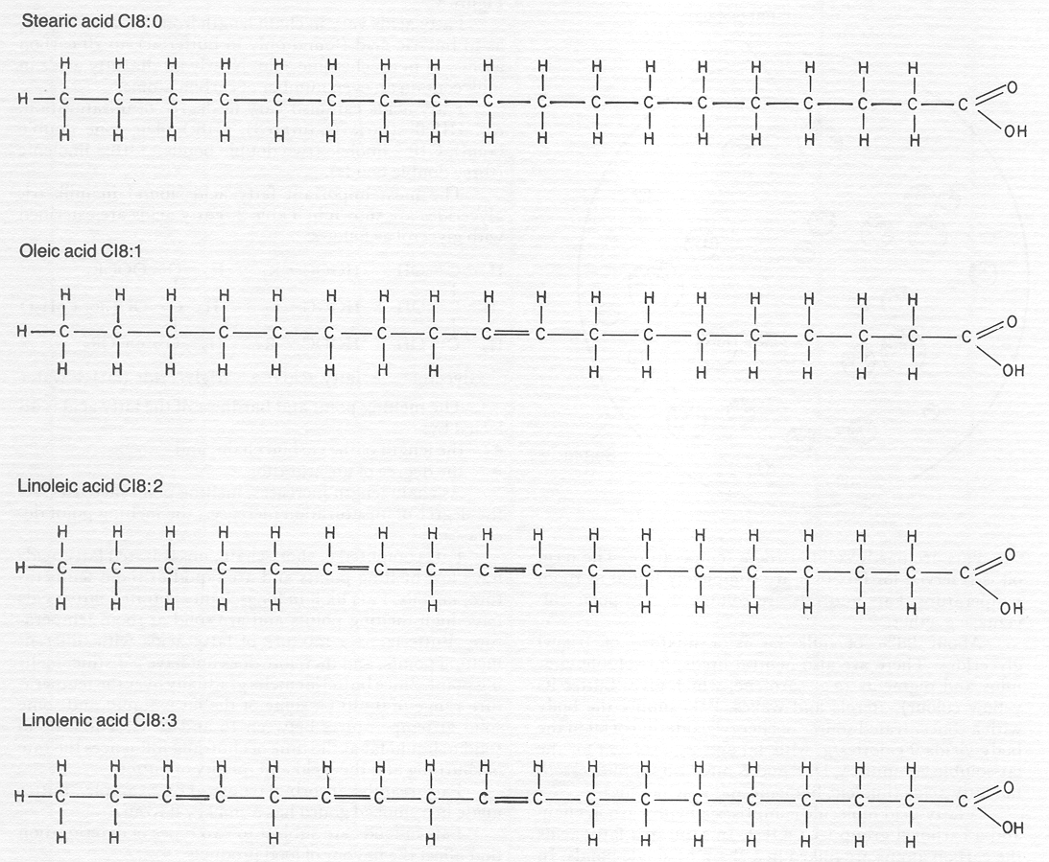


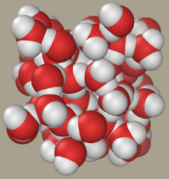
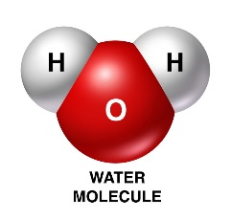
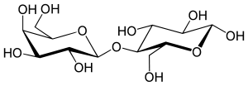
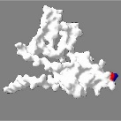
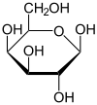

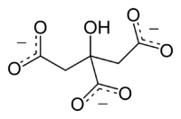
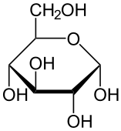
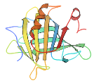
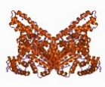
Les substances pures
Une substance qui ne contient qu’un type de particule
Classifiée comme soit un élément ou un composé.
Au
Un élément
Au
Et beaucoup d’autres!
Mg²⁺
Un composé
Ca²⁺
des lipideprotéines
H₂O
des phosphoprotéines
des chemoprotéines
Particules du lait,
http://www.ilri.org/InfoServ/Webpub/fulldocs/ilca_manual4/Milkchemistry.htm

Slide 5
Le tableau périodique des éléments
Le coté droit, non-luisants, non-conducteur, cassants, non-ductile
Non-metaux
charge ionique
numéro atomique
17
-
Cl
symbol chimique
nom de l’élément
chlore
35.5
masse
atomique moyenne
Metalloïdes
Possèdent certaines propriétés des métaux et des non-métaux
Les autres sont des metaux
Le coté gauche, conductives, malléables, ductiles

Slide 6
Les rangées s’appellent les périodes.
Les périodes
3
2
1
P
Le numéro de la période indique le nombre de couches
électroniques dans un atome neutre.
1
2
3
4
5
6
7
6
7

Slide 7
Les groups et les périodes
Les colonnes s’appellent les groupes ou les familles.
Les éléments du même groupe et les éléments de la même période ont des propriétés similaires.
1 2 3 4 5 6 7 8 9 10 11 12 13 14 15 16 17 18

Slide 8
Des groupes et des sections importants
Les gaz nobles
Les métaux alcalins
Les métaux alcalino-terreux
Les halogènes
Les métaux de transition

Slide 9
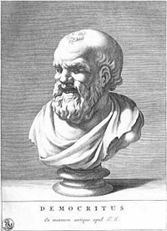
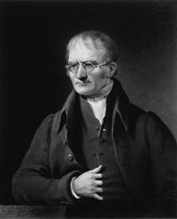
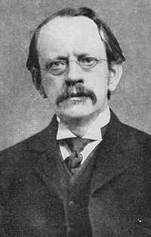
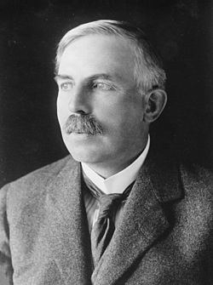
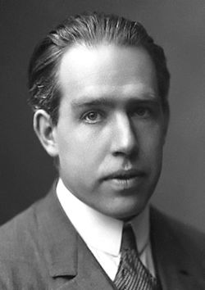
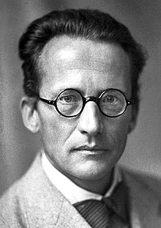
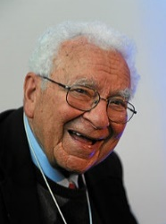
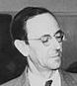
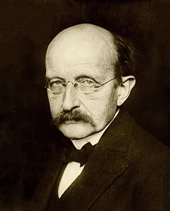
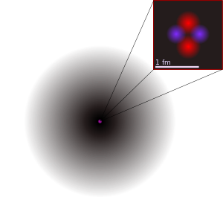
L’histoire et le développement de la Théorie atomique
1897
≈433 av. J. –C.
1803
1909
1913
De rien.
Démocrite
John Dalton
J. J. Thompson
Ernest Rutherford
Niels Bohr
2
Atomos

Slide 10
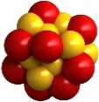
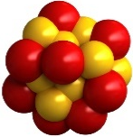
L’atome
La plus petite particule d’un élément possédant toutes les propriétés de cet élément.
Noyau
Couches électroniques
Particules subatomiques
Électron
Proton
Schéma de Bohr de l’atome d’oxygène
Neutron

Slide 11
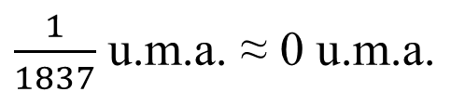
Les particules subatomiques
Lieu
Masse
Charge
Particule subatomique
Proton
Électron
Neutron
Le noyau
1 u.m.a.
1+
Couches électroniques
$\frac{1}{1837}$ u.m.a. ≈ 0 u.m.a.
1-
Le noyau
1 u.m.a.
0
Le noyau
Contient les protons et les neutrons
Chargé positivement
99.99% du masse de l’atome
Extrêmement dense et minuscule
Des noyaux plus larges subissent une repulsion
entre les protons

Slide 12
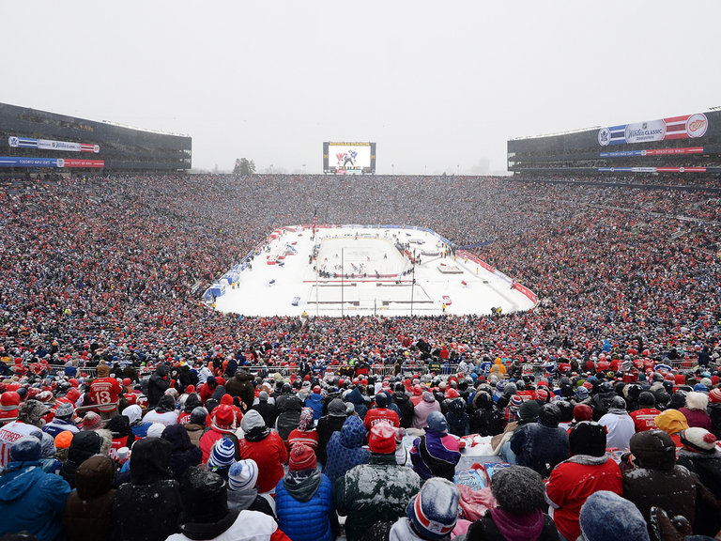

Un fait incroyable
Rien!

Slide 13
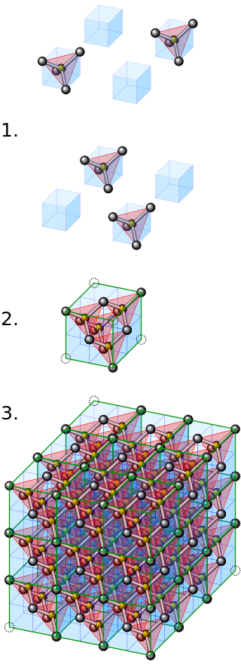

Mais… Pourquoi?

Slide 14
Une question d’un ancien examen provincial
Question
Quels sont la charge et l’emplacement d’un proton?
Charge | Emplacement
aucune | dans le noyau
positive | dans le noyau
positive | hors du noyau
négative | hors du noyau
A.
B.
C.
D.
Réponse
B.

Slide 15
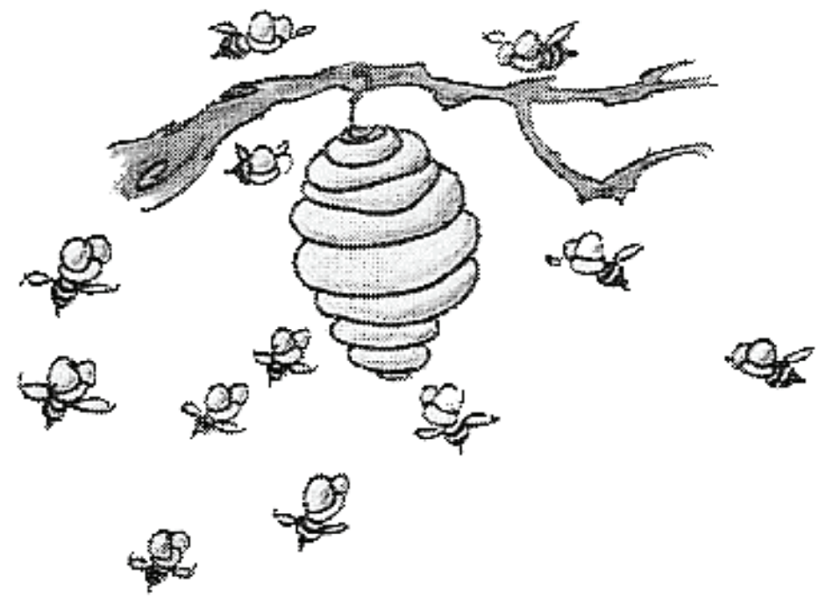
Une question d’un ancien examen provincial
Question
Un modèle atomique représente un atome par un nid d’abeilles entouré par des abeilles. Dans ce modèle, que représentent le nid et les abeilles?
Nid d’abeilles | Abeilles
noyau | électrons
noyau | protons
protons | neutrons
électrons | protons
A.
B.
C.
D.
Réponse
A.

Slide 16
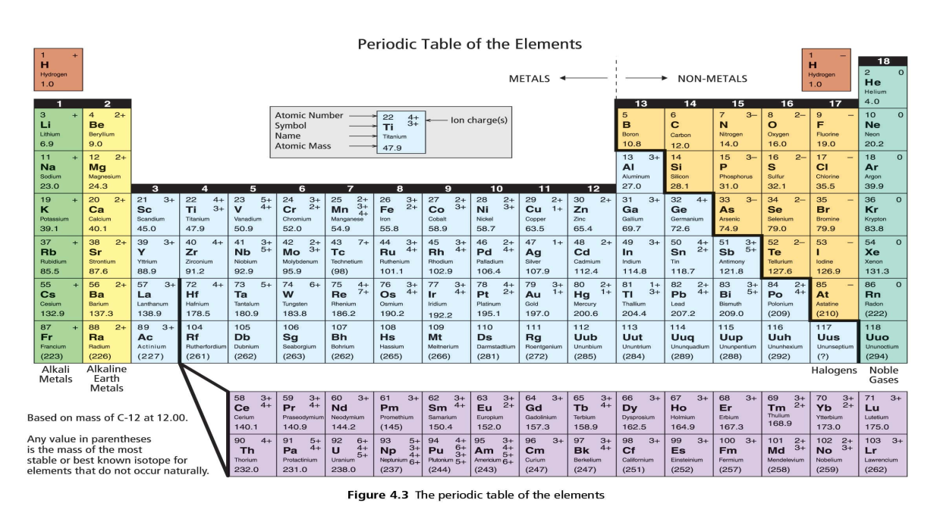
Récapitulons!
Une substance pure contient seulement un type de particule.
Particule subatomique Emplacement Mass Charge
Proton noyau 1 u.m.a. 1+
Électron couches électroniques ≈ 0 u.m.a. 1-
Neutron noyau 1 u.m.a. 0
Groupe ou famille
charge ionique
numéro atomique
17
-
Cl
symbol chimique
Période
Nom de l’élément
chlore
35.5
Masse
atomique moyenne

